Slide 1
ADN
La structure qui emporte notre information génétique

Slide 2
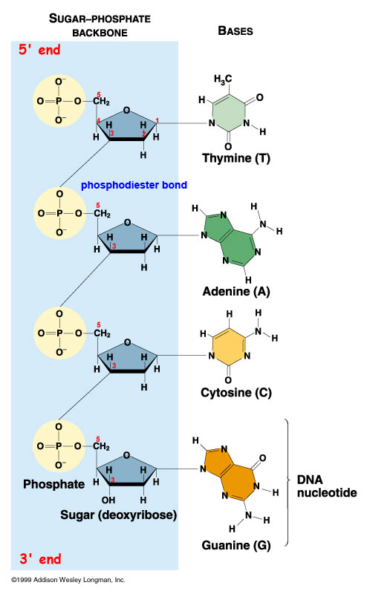
L’ADN
Composé de Paires de Bases (A-T, C-G
adenine
Thymine
Cytosine
Guanine
Attachés à un sucre et un phosphate
ENSEMBLE = nucléotide

Slide 3
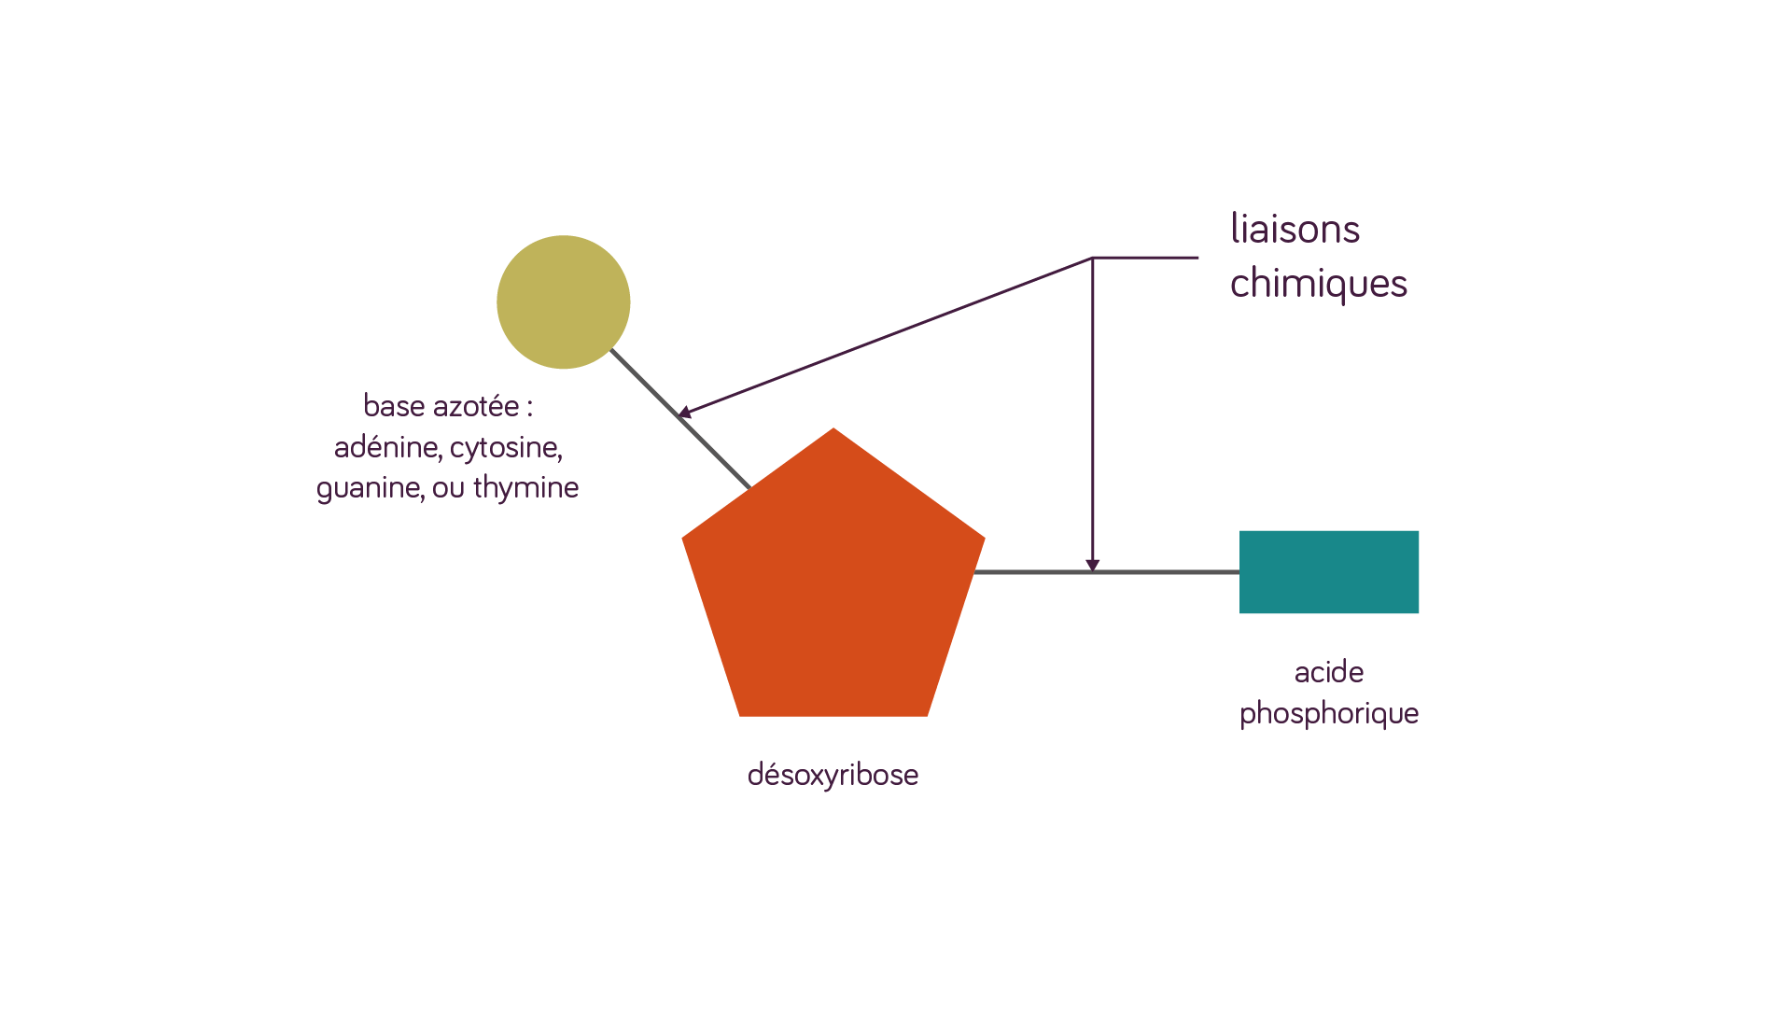

Slide 4
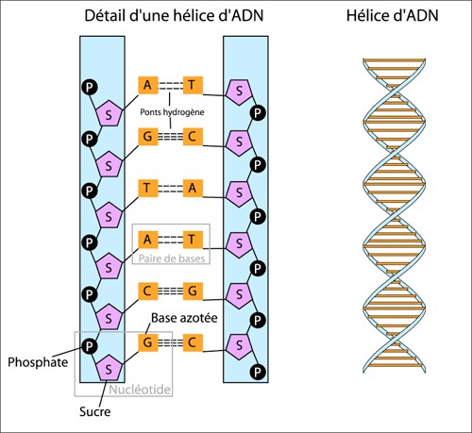
Hélice Double
Phosphate + sucre = colonne vertébrale de l’ADN
Bases Azotées forment le « message »
A à T
C à G

Slide 5
L’essentiel:

Slide 6
Chromosomes
Structure composé d’ADN et qui est une forme très condensé de chromatine
Seulement visible durant la division cellulaire

Slide 7
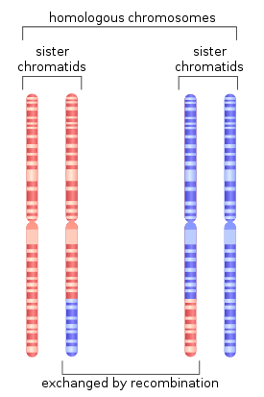
- Les chromosomes soeurs sont identiques un à l’autre (et sont créer durant la replication de l’ADN) - les chromosomes homologues s’associent essemble durant la meiose
Chromosomes homologues
Chromatides
soeurs
Chromatides
soeurs
Partie échangé durant la recombination

Slide 8
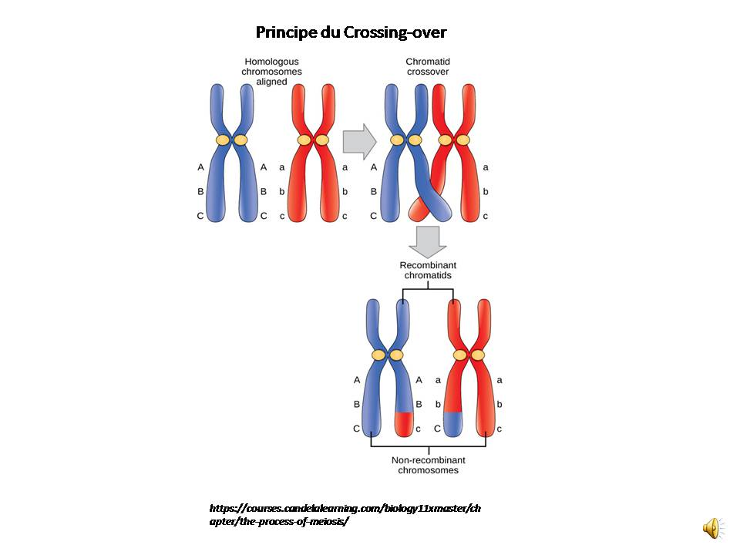
Durant la meiose, les CHROMOSOMES HOMOLOGUES peuvent se croiser et echanger des grandes parties du chromosome
de l’enjambement

Slide 9
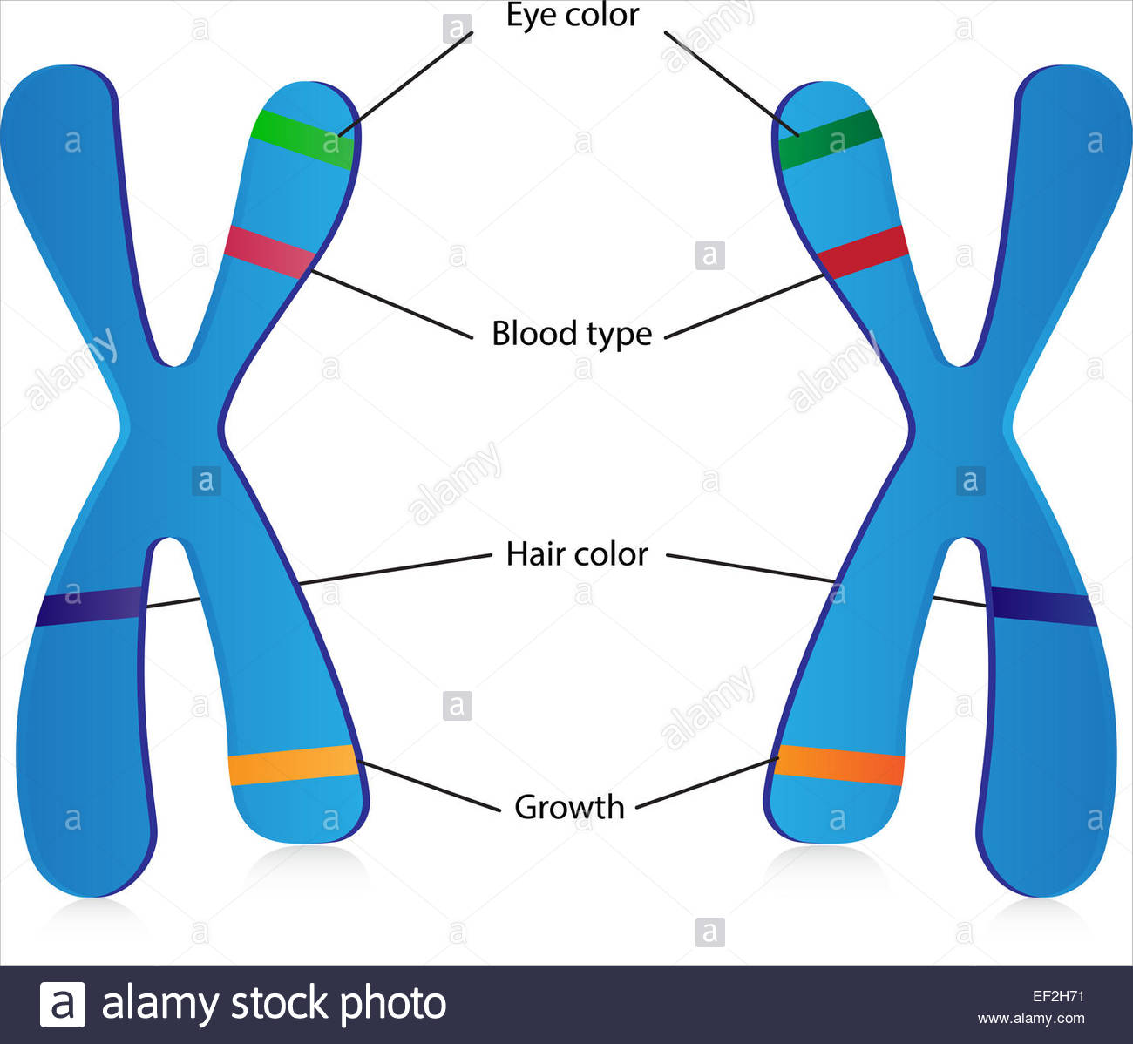
Les GÈNES sont une partie de chromosome qui dirige l’expression d’un trait Les ALLÈLES sont deux formes differentes du même gène
Couleur des yeux
Type de sang
Couleur des cheveux
croissance

Slide 10
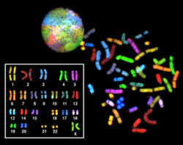
Un KARYOTYPE est un photographe des chromosomes homologues d’une cellule

